Slide 1
嵌入式C++编程

Slide 2
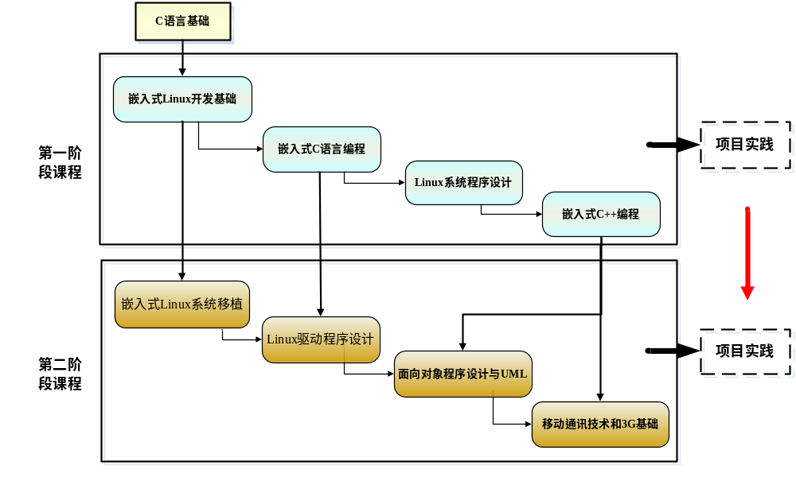
课程地位

Slide 3

课程目标
掌握C++基础知识
理解面向对象的编程理念
掌握一定的调试技术
掌握常用的C++类库
具有一定的项目实践能力

Slide 4
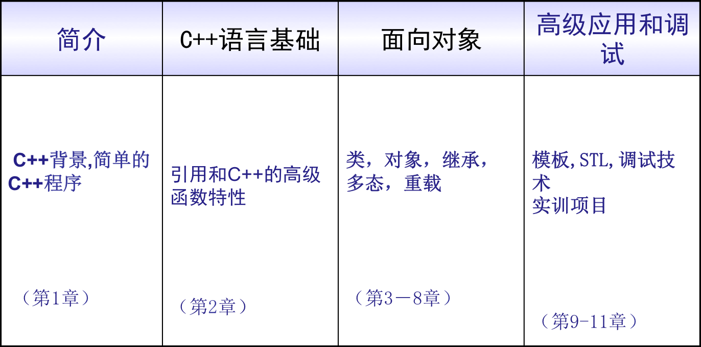
课程结构图

Slide 5
第１章
绪论

Slide 6
本章目标
了解C++的背景知识
学会最简单的C++程序

Slide 7
本章结构
面向对象语言的发展
从C过度到C++
从过程化程序设计到面向对象
从C到C++
简单的C++程序

Slide 8
1-1-1面向对象语言的发展
高级语言的发展
BASIC
ANSI-BASIC
QBASIC
VISUAL-BASIC
FORTRAN
FORTRAN 77
FORTRAN90
SIMULA67
JAVA
SMALLTALK
C#
C++
BCPL
B
C
ALGOL
ALGOL68
DELPHI
PASCAL

Slide 9
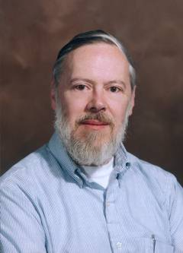

1-1-1 面向对象语言的发展
C的起源
C语言之父Dennis Ritchie
The C Programming Language

Slide 10
1-1-1 面向对象语言的发展
C的优点:
  1.语言简洁、紧凑，使用方便、灵活
  2.C语言只有32个关键字，程序书写形式自由
  3.丰富的运算符和数据类型
  4.C语言可以直接访问内存地址，能进行位操作，使其能够胜任开发操作系统的工作
  5.生成的目标代码质量高，程序运行效率高
  6.可移植性好

Slide 11
1-1-1面向对象语言的发展
C的缺点:
  1.C类型检查机制相对较弱，这使得程序中的一些错误不能在编译时发现
  2.C本身几乎没有支持代码重用的语言结构，很难重用
  3.当程序的规模达到一定的程度时,程序员很难控制程序的复杂性

Slide 12


1-1-1面向对象语言的发展
C++ 的起源
C++之父
Bjarne stroustrup
The C ++ Programming Language

Slide 13
1-1-1面向对象语言的发展
C++ 的优势:
  C++语言被看成一种”更好的C”,或者是”C的超集”
  C语言中很多麻烦的地方，含糊不清的地方在设计C++时得到了解决
  C++包含C的所有特性
  支持OOP 面向对象编程

Slide 14
1-1-2 从过程化程序设计到面向对象
结构化程序设计
  功能分解并逐步求精
计算一个公司中每一个职员的平均工资
找出一个人的收入
计算工资总额
用职员人数去
除工资总额
计算总共有多少职员
找出每个职员的档案
把工资加到部分和上
读出工资数额
读出下个职员的档案

Slide 15
1-1-2 从过程化程序设计到面向对象
结构化程序设计的不足：
  结构化编程将数据和过程相分离；
  结构化编程对代码重用支持不够。
    可重用思想就是创建一些已知属性的组件，然后插入到自己的程序中。
  对于庞大、复杂的程序难以开发和维护

Slide 16
1-1-2 从过程化程序设计到面向对象
面向对象程序设计概念
  出发点：
    更直接地描述客观世界中存在的事物(对象)以及它们之间的关系
  特点：
    是高级语言
    将客观事物看作具有属性和行为的对象
    通过抽象找出同一类对象的共同属性和行为，形成类
    通过类的继承与多态实现代码重用
  优点：
    使程序能够比较直接地反问题域的本来面目，软件开发人员能够利用人类认识事物所采用的一般思维方法来进行软件开发

Slide 17
1-2 简单的C++程序
#include<stdio.h> /* 最简单的C程序*/
void main( )
{
printf(“Hello! World\n”);
}
using namespace std;
#include<iostream>
int main(int argc, char**arg v ) // 最简单的C++程序
{
std::cout <<“Hello! World” << std::end1;
return 0;
}

Slide 18
1-2 简单的C++程序
C++ Hello World程序解释
  命名空间
  注释风格
  预处理器, 头文件
  输入输出流的概念
  main函数的参数

Slide 19
1-2 简单的C++程序
命名空间
标准命名空间
namespace Graphics
{
const int nLibary = 1.0;
};
using Graphics;
namespace System
{
const int nLibary = 2.0;
};
using System;
以后在遇到命名冲突时，编译器会提醒，程序员可强制写入System::nLibary或Graphics::nLibary来使用该常量

Slide 20

命名空间
命名空间(namespace)是一种描述逻辑分组的机制，可以将按某些标准在逻辑上属于同一个任务中的所有类声明放在同一个命名空间中。标准C++库（不包括标准C库）中所包含的所有内容（包括常量、变量、结构、类和函数等）都被定义在命名空间std（standard标准）中了。
两个张三的故事
namespace GroupOne
{
int zhangSan;
};
namespace GroupTwo
{
int zhangSan;
};

Slide 21
1-2 简单的C++程序
C++ Hello World程序解释
  注释风格
  //是C++的注释行标志
  C++还兼容了/* …*/的C风格注释
  用#if 0 ... #endif 来去掉大段的代码
#if 0 // get ride of old code
.....
.....
#endif

Slide 22
1-2 简单的C++程序
好的注释风格
  注释是对代码的“提示”，而不是文档。
  如果代码本来就是清楚的，则不必加注释
  边写代码边加注释，修改代码的同时修改相应的注释，以保证注释与代码的一致性；
  不再有用的注释要删除掉。注释应当准确、易懂，防止出现二义性。
  注释的位置应与被描述的代码相邻，可以放在代码的上方或右方，最好不要放在下方。
  当代码比较长，特别是有多重嵌套时，应当在一些段落的结束处加注释，便于阅读。

Slide 23
1-2 简单的C++程序
C++ Hello World程序解释
  预处理器, 头文件
    C++程序生成的三个步骤:
  1.预处理
    交由预处理器处理的指令以#打头
    预处理器要取得<iostream>头文件的所有内容并使之对当前文件可用
  2.编译(compile)
  3.联接(link)

Slide 24
1-2 简单的C++程序
流的理解
std::cout
用户控制台
std::cerr
应用程序
错误控制台
std:: cin
用户控制台

Slide 25
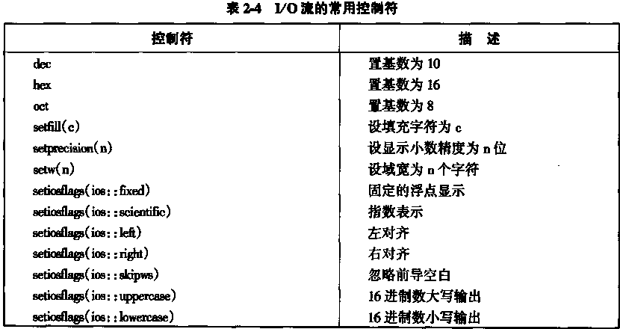
设置输出格式

Slide 26
1-2 简单的C++程序
与C的输入输出的比较
  比printf scanf 功能强大,形式简单
  可以自动识别基本数据类型
  采用流算子来控制格式
  文件I/O也用流

Slide 27
1-2 简单的C++程序
C++ Hello World程序解释
  main函数的参数
    main()带两个参数: argc 和argv
    argc给出传递给程序的实参的个数
    argv 是实际的运行参数
    *argv[0] 是 程序名

Slide 28
1-2 简单的C++程序
argc, argv 的使用
＃include <iostream>
int main(int argc, char *argv[])
{
int i;
cout<<"These are “<<argc<<“ command- line arguments passed to
main:\"<<end1;
for( i = 0; i <argc; i++)
cout<<"argv”<<i<<”:”<<argv[i] <<end1;
}

Slide 29
阶段总结
C 有很多优点,但也有缺点,C++是对C的完善
C++用cout<< cin>> 作输入输出
命名空间是为了避免两个程序员使用相同的名字造成冲突
Page <number>/40

Slide 30
本章总结
C++是更好的C,但不是C
面向对象语言的发展
从C过度到C++
从过程化程序设计到面向对象
面向对象的程序开发容易,维护也容易
从C到C++
简单的C++程序
功能强大的输入输出流

Slide 31
实验
任务1: 显示个人信息
实验目的
  掌握argc,argv,输入输出的基本用法
实验内容
建立myInfo.cpp文件，可执行文件是myInfo, 运行参数加上姓名参数,并提示输入年龄。最后输出 My name is “参数1“，”输入“ years old.如果无执行参数，输出 My name is a secret, “输入” years old
实验指导
判断参数个数, 使用cin, cout和argc argv
实验结果
得到预想的输出结果

Slide 32
实验
注意事项
  提示：
    使用C++的输入输出方式

